Slide 1
Последний общий предок
клеточных форм жизни
16.09.2015

Slide 2
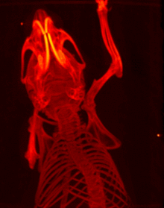
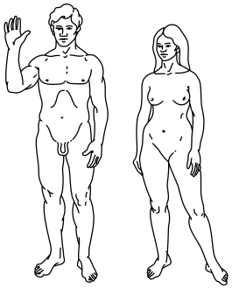
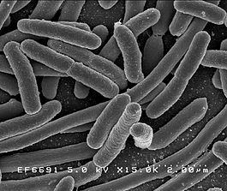
Действительно удивительное
сходство
Мышь
Человек
Escherichia coli
Общий план строения тела
Сходная физиология
Одинаково устроены клетки
Последовательности многих генов похожи
1
Источник рисунков: Википедия

Slide 3
Причина: наличие общего
предка?
Мышь
Человек
E. coli
Мышь
Человек
Общий предок
человека и мыши
E. coli
Общий предок
человека, мыши и E. coli
2

Slide 4
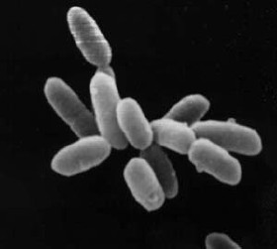
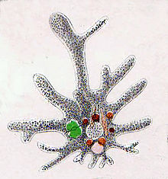
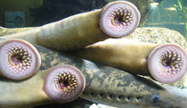
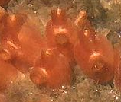
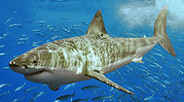
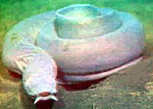
Более того: есть универсальные
гены!
Около 50 генов белков и десятки генов РНК встречаются почти
во всех известных геномах
3
Изображения представителей доменов взяты из Википедии

Slide 5
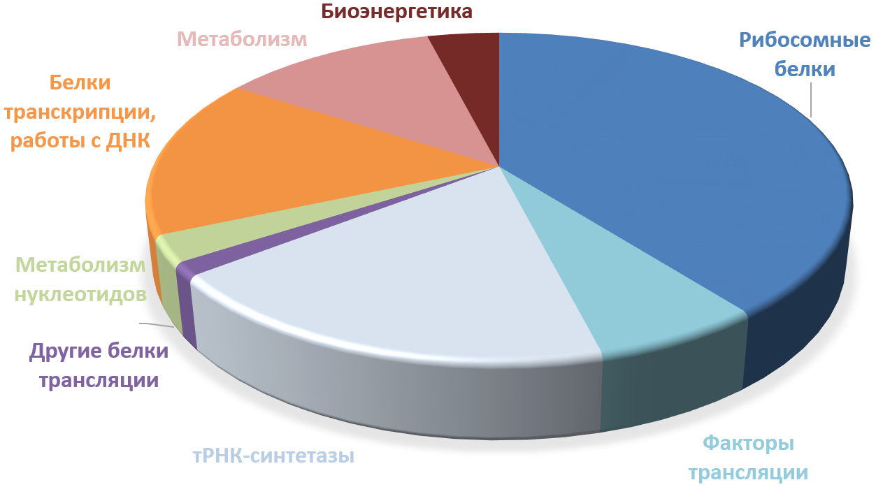
За что отвечают
универсальные белковые гены?
(Koonin, Annu Rev Genomics Hum Genet, 2000; Charlebois and Doolittle, Genome Res, 2004)
4

Slide 6
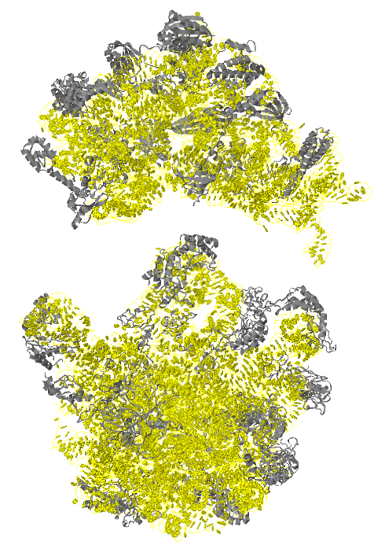
Самая универсальная система клеток
Рибосома: машина для синтеза белка
16S-рРНК
30S-субъединица, малая
50S-субъединица, большая
РНК
Белок
5
Идентификаторы PDB: 1PNS (малая) и 1PNU (большая)

Slide 7
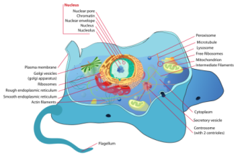
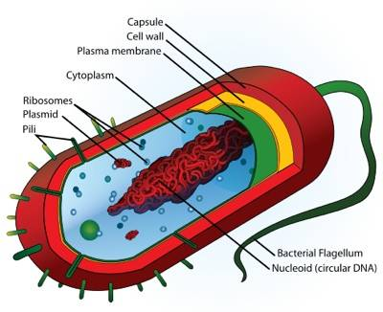
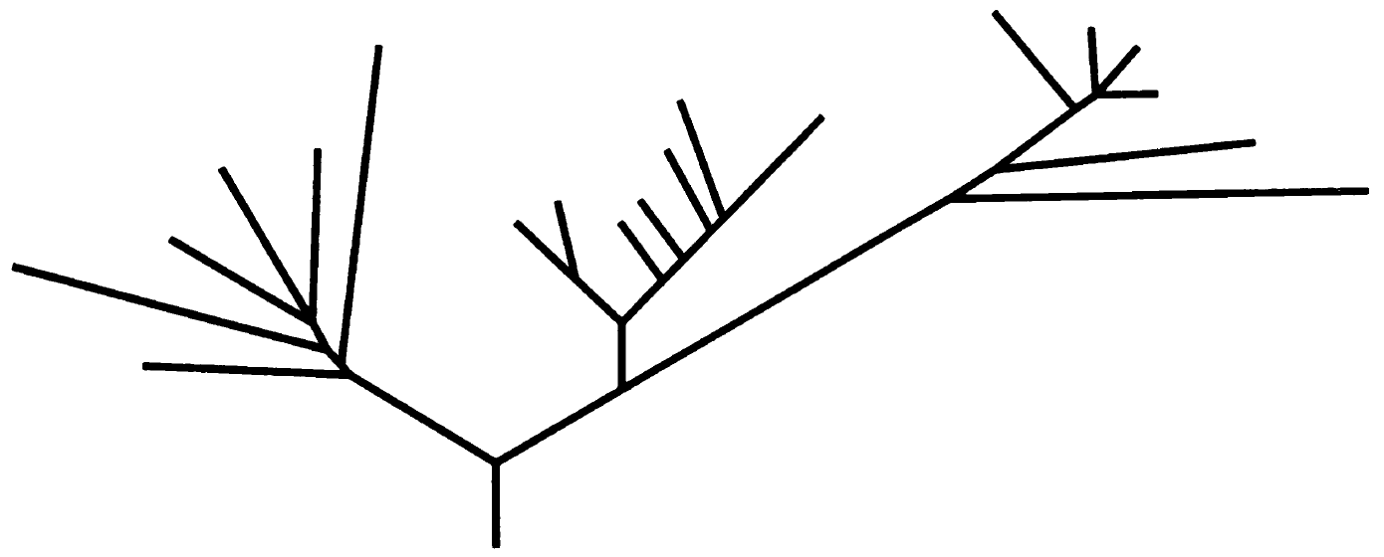
Три домена клеточной жизни
Бактерии
Археи
Эукариоты
На основании сходства 16S рРНК все клеточные формы жизни разделяются на три домена
(Woese et al., PNAS, 1977;
Woese et al., PNAS, 1990)
Рибосома E. coli
6
Изображения представителей доменов взяты из Википедии

Slide 8
Последний общий предок всех клеток
Бактерии
Археи
Эукариоты
~ 60 универсальных белковых генов указывают на наличие последнего общего предка клеточных форм живого (LUCA), существовавшего до разделения бактерий и архей
(Koonin, Annu Rev Genomics Hum Genet, 2000; Charlebois and Doolittle, Genome Res, 2004)
7
Изображения представителей доменов взяты из Википедии

Slide 9
Не-универсальные белки и LUCA?
Бактерии
Археи
Эукариоты
Организмы могут утрачивать гены по разным причинам
Некоторые не универсальные гены могут все-таки принадлежать LUCA
8
Изображения представителей доменов взяты из Википедии

Slide 10
Горизонтальный перенос генов
Бактерии
Археи
Эукариоты
Прокариоты часто обмениваются генами, причем не только близкие родственники, но и очень далекие таксоны
Случаи обмена можно попробовать отследить
(Koonin et al., Annu. Rev. Microbiol, 2001)
9
Изображения представителей доменов взяты из Википедии

Slide 11
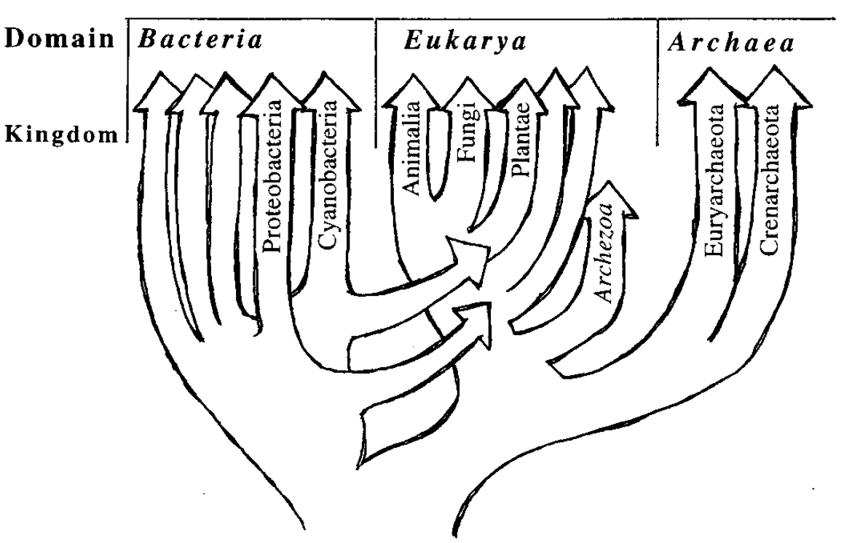
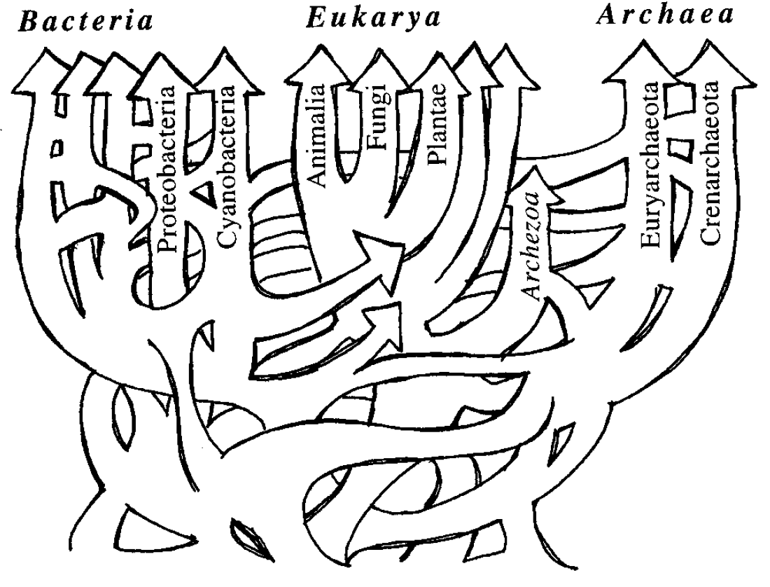
Распространенность горизонтального
переноса генов
Сложная сеть событий горизонтального переноса генов
Мало событий горизонтального переноса генов
Рисунки: (Doolittle, Science, 1999)
10

Slide 12
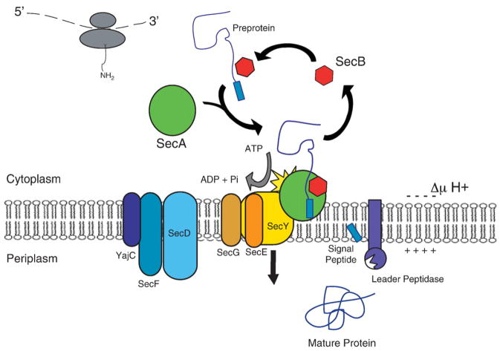
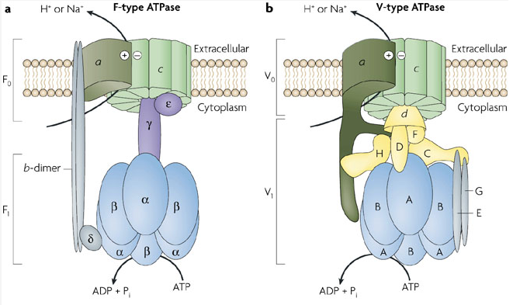
Загадка про LUCA, одна из многих:
существовала ли тогда мембрана?
Мембранные компоненты роторной АТФазы и белковой транслоказы Sec являются универсальными и эволюционно древними
→ LUCA, вероятно, имел какую-то мембрану
(Rusch and Kendall, 2007)
(Mulkidjanian et al., 2007)
11

Slide 13
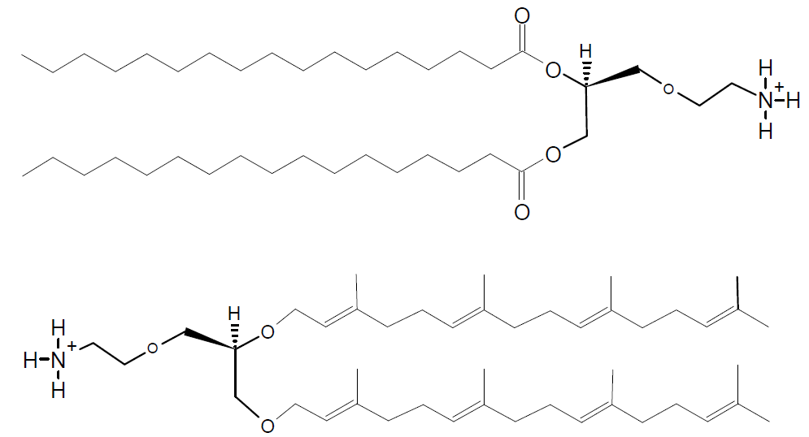
Мембраны архей совсем другие!
Мембранные липиды бактерий и архей принципиально различаются с химической точки зрения
Каковы были липиды LUCA?
Движущая сила в эволюции мембран?
Различия:
Изомер глицеролфосфата
Природа «хвостов»
Тип связи между частями молекулы
Бактерии, Эукариоты
Археи
12

Slide 14
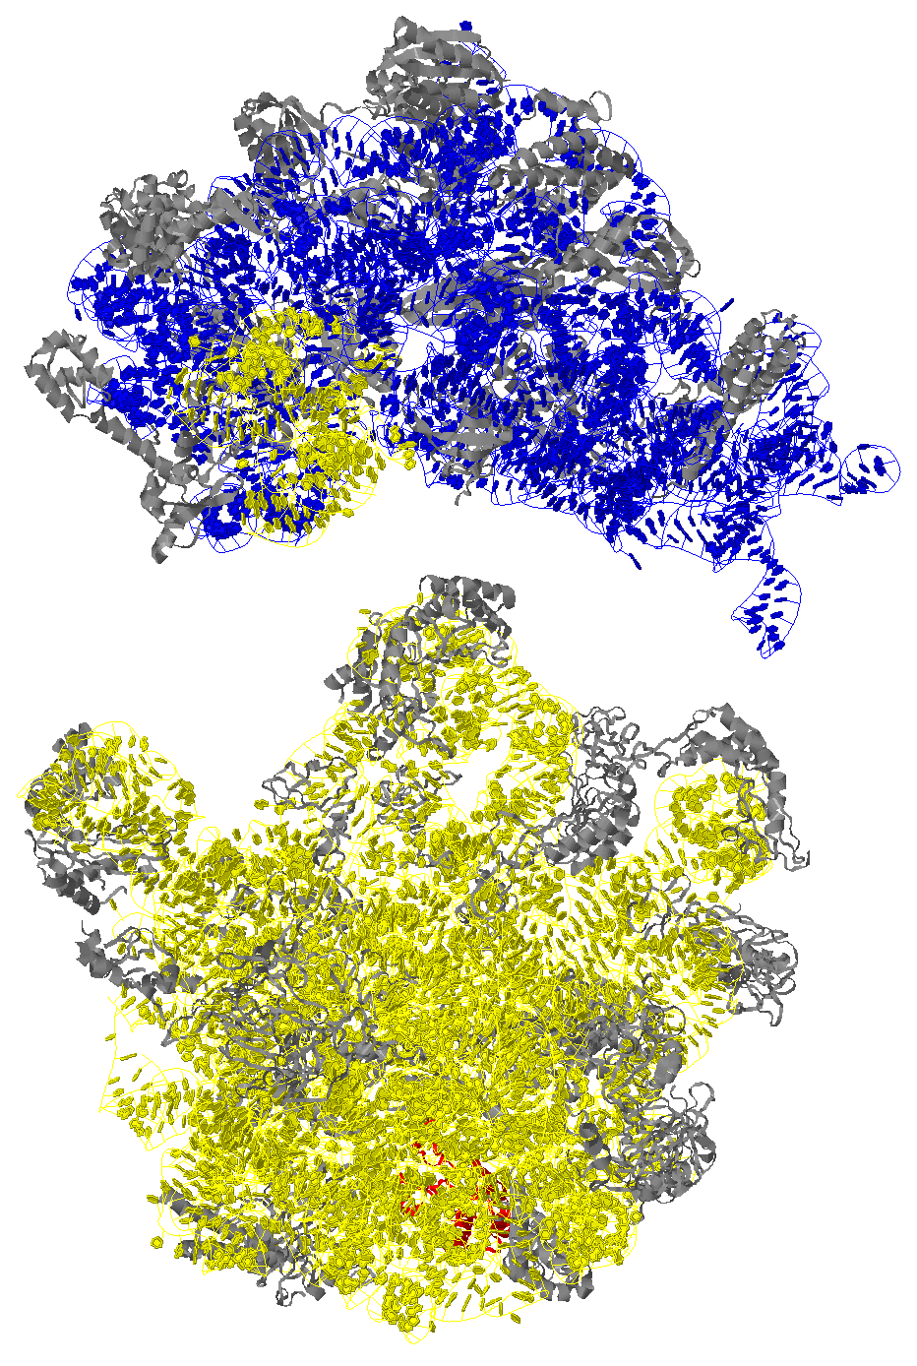
Задание: найти родственников
белка L22 из E. coli у других организмов
16S-рРНК
Белок большой субъединицы рибосомы L22 относится к универсальным белкам
Цель задания: рассмотреть, насколько сходные последовательности существуют у очень далеких от E. coli организмов: человека, Arabidopsis thaliana (растение), Halobacterium salinarum (архея)
Белок L22
13

Slide 15
BLAST: Basic Local Alignment Search Tool
>MY_PROT
MARFGTYHIV…
………
………
Белковая
База Данных
………
………
………
………
………
………
………
14

Slide 16
BLAST: Basic Local Alignment Search Tool
BLAST – программа для поиска сходных последовательностей (Google для белков)
Есть несколько типов BLAST, и сейчас нам потребуется белковый BLAST (blastp)
15

Slide 17
Web-интерфейс blastp
Последовательность белка в формате FASTA
Выбор базы данных
(RefSeq – крупнее,
SwissProt – качественне белки)
У кого искать?
Алгоритм поиска
СТАРТ!
16

Slide 18
Пример выдачи: одна находка (хит)
Мера
e-value
Identity (number, %)
Similarity (number, %)
Gaps (number, %)
Score Expect Identities Positives Gaps
295 bits(754) 3e-98 138/200(69%) 173/200(86%) 1/200(0%)
Query 12 LEWFLSHCHIHKYPSKSTLIHQGEKAETLYYIVKGSVAVLIKDEEGKEMILSYLNQGDFI 71
+E FLS C YP++ST++ G+ +ETLY+IVKG+V+V+I+D+EG+EMI++YLNQGDF
Sbjct 1 MEHFLSMCSQKSYPARSTILCAGDTSETLYFIVKGAVSVVIEDDEGREMIVAYLNQGDFF 60
Query 72 GELGLF-EEGQERSAWVRAKTACEVAEISYKKFRQLIQVNPDILMRLSAQMARRLQVTSE 130
GE+GLF EE ERSAWV+AKT+CEVAEISY++FR LIQ +PDILM LS QMA RL+ T+
Sbjct 61 GEMGLFDEELPERSAWVKAKTSCEVAEISYQQFRGLIQKDPDILMMLSGQMATRLKDTTR 120
Query 131 KVGNLAFLDVTGRIAQTLLNLAKQPDAMTHPDGMQIKITRQEIGQIVGCSRETVGRILKM 190
K+G+LAFLDVTGR+A+TLL+L +QPDAMTHPDGMQIKITRQEIG+IVGCSRE VGR+LK
Sbjct 121 KMGDLAFLDVTGRVARTLLDLCRQPDAMTHPDGMQIKITRQEIGRIVGCSREMVGRVLKS 180
Query 191 LEDQNLISAHGKTIVVYGTR 210
LE Q L+S GKT+VV+GTR
Sbjct 181 LEAQGLVSVKGKTMVVFGTR 200
Выравнивание
17

Slide 19
Сравнение двух заданных
последовательностей
18

Slide 20
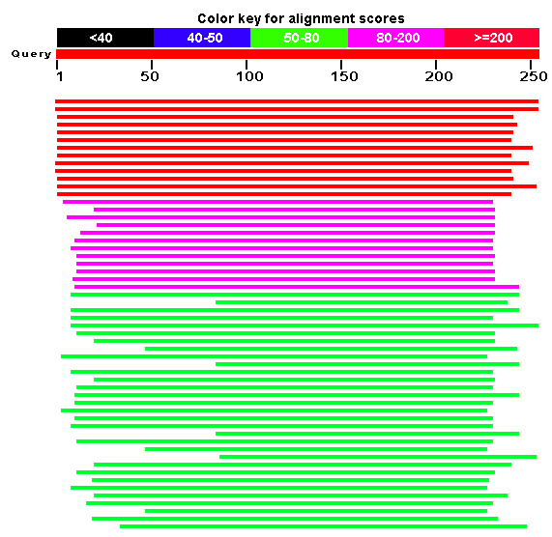
Web-интерфейс blastp
Окраска по величине меры (score): красный = хорошо, синий = плохо
19

